Slide 1

Akademinė etika LEI, reglamentuojantys dokumentai
Parengė LEI Akademinės etikos komisija

Slide 2
Turinys
Darbo etika
Akademinė etika
Akademinės etikos komisija

Slide 3
Darbo etika
Visiems LEI darbuotojams galioja LEI vidaus darbo tvarkos taisyklės, kuriose nustatyta:
31. Institute dirbantys darbuotojai privalo:
31.5. laikytis darbo etikos;
  „VII. DARBO ETIKA
    38. Pagrindiniai Instituto darbuotojų darbo etikos principai:
    38.1. atsakomybės už savo veiksmus principas;
    38.2. pagarbos žmogui principas;
    38.3. sąžiningumo principas;
    38.4. interesų konflikto vengimo principas.“
Visų mokslo darbuotojų pareiginiuose nuostatuose yra reikalavimas, „...laikytis darbo drausmės reikalavimų ir profesinės etikos principų“.

Slide 4
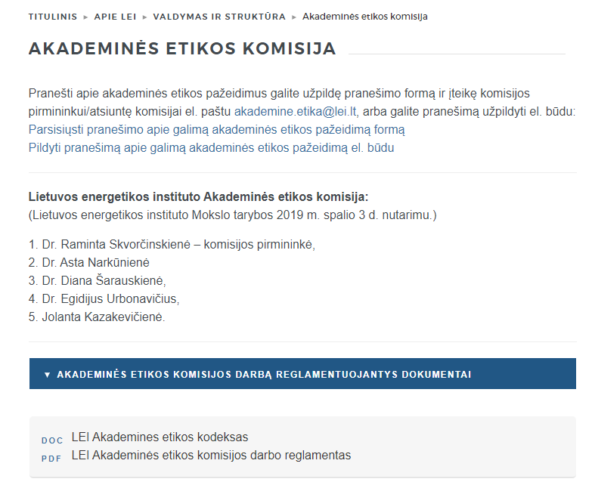
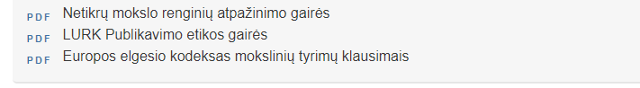
Akademinė etika
LEI akademinės etikos kodeksas
Komisijos rekomenduojami dokumentai

Slide 5
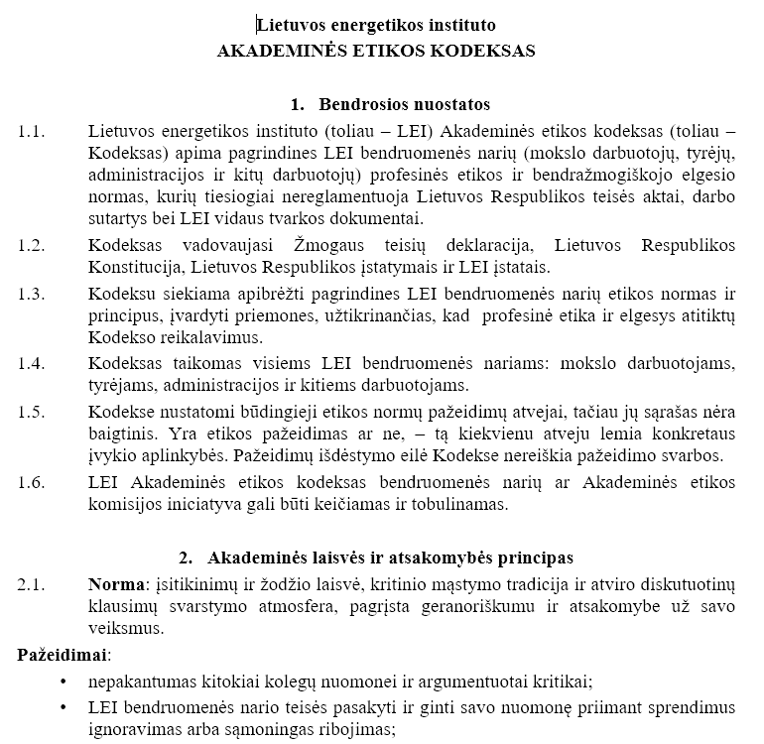
Akademinė etika (tęs.)
LEI akademinės etikos kodeksas https://www.lei.lt/apie-lei/struktura/akademines-etikos-komisija/
Principai:
  Akademinės laisvės ir atsakomybės principas
  Akademinio sąžiningumo principas
  Etiškų asmeninių santykių principai
Normos ir pažeidimai

Slide 6
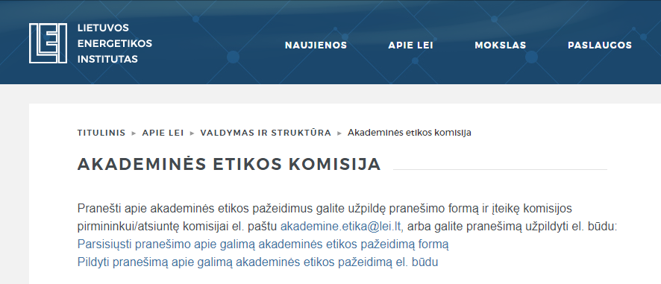
Akademinė etika (tęs.)
Pranešimų apie galimą AE kodekso pažeidimą pateikimo tvarka:

Slide 7
LEI akademinės etikos komisija
LEI akademinės etikos komisija (patvirtinta LEI Mokslo tarybos 2019 m. spalio 3 d. nutarimu):
  Raminta Skvorčinskienė – komisijos pirmininkė
  Asta Narkūnienė
  Diana Šarauskienė
  Egidijus Urbonavičius
  Jolanta Kazakevičienė

Slide 8
LEI akademinės etikos komisijos veikla
Komisijos narių dalyvavimas LR Akademinės etikos kontrolierės tarnybos rengiamuose mokymuose ir gautos informacijos sklaida institute.
  Aktualios informacijos peržiūra ir sklaida LEI akademinei bendruomenei (el. paštu, skelbiant svetainėje)
  Informaciniai lankstinukai
  Mokymai LEI akademinei bendruomenei
Atnaujintas LEI AE komisijos veiklos reglamentas (patvirtintas LEI Mokslo tarybos 2021 m. birželio 3 d. nutarimu Nr. V5-3.1).
Parengta LEI AE kodekso atnaujinimo tvarka, kuri artimiausiu metu bus teikiama svarstyti ir tvirtinti LEI mokslo taryboje.
2019 m. ir 2020 m. atliktos LEI darbuotojų apklausos dėl AE principų laikymosi institute.

Slide 9
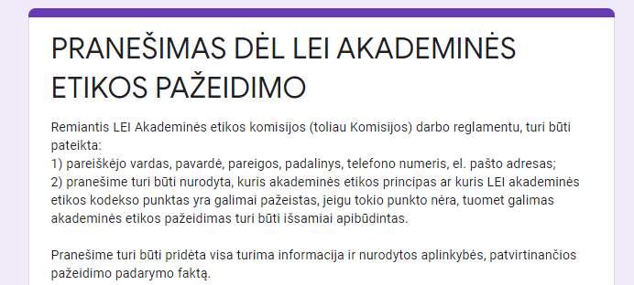
LEI akademinės etikos komisijos veikla (tęs.)
Pranešimų apie galimą AE kodekso pažeidimą nagrinėjimas:
Nauja:
  Galimybė pildyti el. būdu
  Galimybė teikti pranešimą anonimiškai

Slide 10
LEI akademinės etikos komisijos veikla (tęs.)
Planuojama veikla:
  Patvirtinus LEI AE kodekso atnaujinimo tvarką bus atlikta LEI AE kodekso keitimų poreikio analizė atsižvelgiant į LR Akademinės etikos ir procedūrų kontrolieriaus tarnybos rekomendacijas (2021-2022 m.)
  Diskusijų su LEI akademinės bendruomenės nariais organizavimas
  LEI akademinės bendruomenės švietimas AE klausimais

Slide 11
LEI akademinės etikos komisija
Raminta Skvorčinskienė, Asta Narkūnienė, Diana Šarauskienė, Egidijus Urbonavičius, Jolanta Kazakevičienė
Ačiū už dėmesį
akademine.etika@lei.lt

